Slide 1

CHESS ENGINE
IN 40/2020, Nikola Pantić
IN 52/2020, Đorđe Ivković

Slide 2

ChESS ENGINE
Osnovni koncept:
Kreacija algoritma koji reaguje na svaki potez koji mi odigramo.
Treniranje računara da evaluira svaki odigran potez i na odgovarajući način pronađe najbolje rešenje.

Slide 3
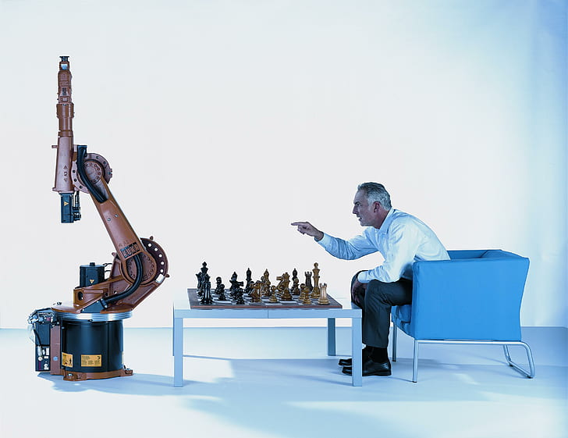
CHESS ENGINE
Ciklus:
Kreiramo 8x8 matricu sa figurama
Proveravamo legalne poteze u datom trenutku
Predviđamo šta bi protivniku mogao biti sledeći potez
Engine daje odgovor

Slide 4
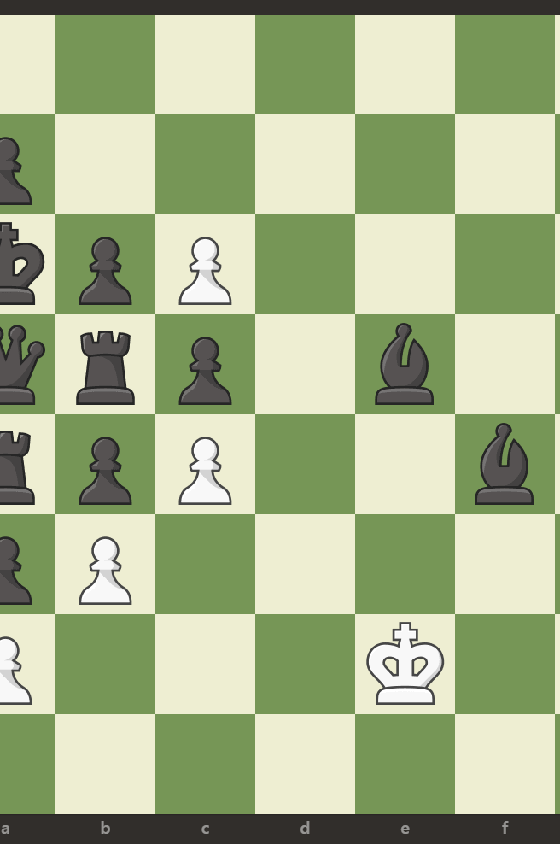
CHESS ENGINE
Algoritmi koje koristimo:
Minimax algoritam (Nikola Pantić)
Konvolucijske Neuronske Mreže (Đorđe Ivković)
Koristićemo razne knjige, kao na primer skupove iz ChessTempo baze podataka kao izvor skupa poteza

Slide 5

MINIMAX ALGORITAM (NIkola Pantić, in/40-2020)

Slide 6
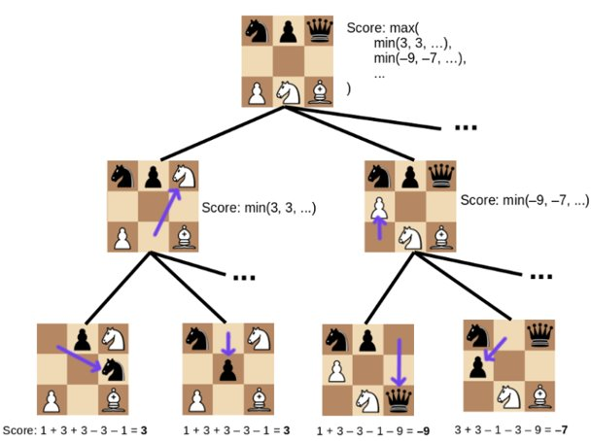
CHESS ENGINE
MI
Minimax Algoritam
Po principu pretrage u dubinu
Pretraga stabla igre
Počinje od korena
Svaki čvor ima svoju ocenu poteza
Cilj je minimizirati/maksimizirati broj poena

Slide 7
CHESS ENGINE
Minimax Algoritam:
Kao što možemo videti, sama ChessTempo baza podataka sa Minimax algoritmom nema ideju kako treba da se igra šah.
Potezi su pogadjačkog roda, nema neki definisani sistem.
Ne raspoznaje vrednosti svojih figura, niti protivničkih.
Iteracija u dubinu je jako spor proces, iz tog razloga dodajemo alfabeta odsecanje i iterativno produbljavanje.
(GIF je postavljen u x3 brzini)

Slide 8
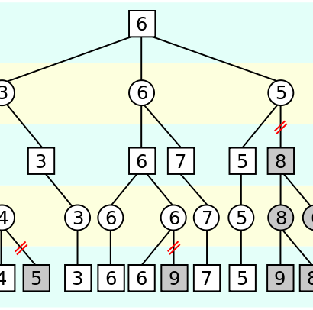


CHESS ENGINE​
Minimax Algoritam
Dodajemo alpha-beta odsecanje i iterativno produbljavanje radi optimizacije.
Alpha-beta odsecanje je tehnika pretrage koja nam pomaže u ubrzanju minimax algoritma "odsecanjem" viška poteza.
Iterativno produbljavanje je tehnika pretrage koja pomaže u ubrzanju minimax algoritma postepenim povećanjem dubine pretrage.

Slide 9
CHESS ENGINE
Minimax Algoritam
U veoma kratkim momentima reaguje na svaki potez igrača.
Treba jako velika dubina da se uspori kod.
Ali na svu našu žalost, i dalje nema ideju šta bi mu bio najbolji potez.
Iz tog razloga koristimo evalucione funkcije.
(GIF je postavljen u x2 brzini)

Slide 10
CHESS ENGINE
Minimax Algoritam
Sada već poseduje i željenu brzinu, kao i inteligenciju.
Dodavanjem evaluacionih funkcija nam sada već daje nekog protivnika.
Prepoznaje šta mu je protivnik i šta mu može pretiti u trenutnom potezu.
Vrednuje pozicioniranje oko centralnih polja.
Prioritizuje dobijanje što više poena.
(GIF je postavljen u x3 brzini)

Slide 11
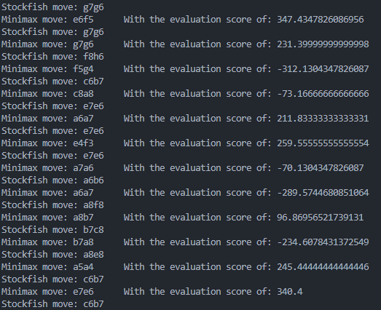
CHESS ENGINE
Minimax Algoritam
Dodali smo u algoritam i način kako da odredimo da li je u datom trenutku izračunat najbolji potez.
Izvršeno je pomoću Stockfish Engine-a koji je trenutno najbolji Chess Engine na svetu.

Slide 12
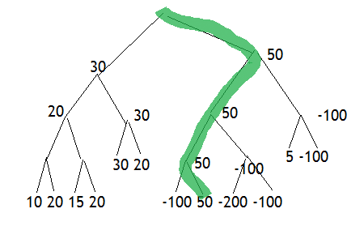
CHESS ENGINE
Minimax algoritam u našem kodu
Veoma brz, ali osrednje pameti
Potrebno mnogo matematičkih evaluacija i jako visoko znanje u šahu.
Naš algoritam ima manjka evaluacija, tako da neki potezi nisu savršeni.
Bez dodatnih tehnika, već treća dubina je prespora
Sa dodatnim tehnikama, oko desete dubine krene da usporava evaluacija

Slide 13
(Đorđe Ivković, in/52-2020)

Slide 14

CHESS ENGINE
Konvolucijske neuronske mreže

Slide 15
CHESS ENGINE
Konvolucijske Neuronske Mreže u našem kodu

Slide 16
CHESS ENGINE
Poredjenje algoritama

